Slide 1
النساء ذوات الإعاقة :
اتفاقية حقوق الأشخاص ذوي الإعاقة وإعلان ومنهــــــــــاج عمل بيجين

Slide 2
المحتويات
ما هي اتفاقية حقوق الأشخاص ذوي الإعاقة.
لمحة عن انتشار الإعاقة في المنطقة العربية.
الترابط بين إعلان ومنهاج عمل بيجين واتفاقية حقوق الاشخاص ذوي الاعاقة وخطة التنمية المستدامة لعام 2030.
بعض الرسائل الرئيسية.

Slide 3
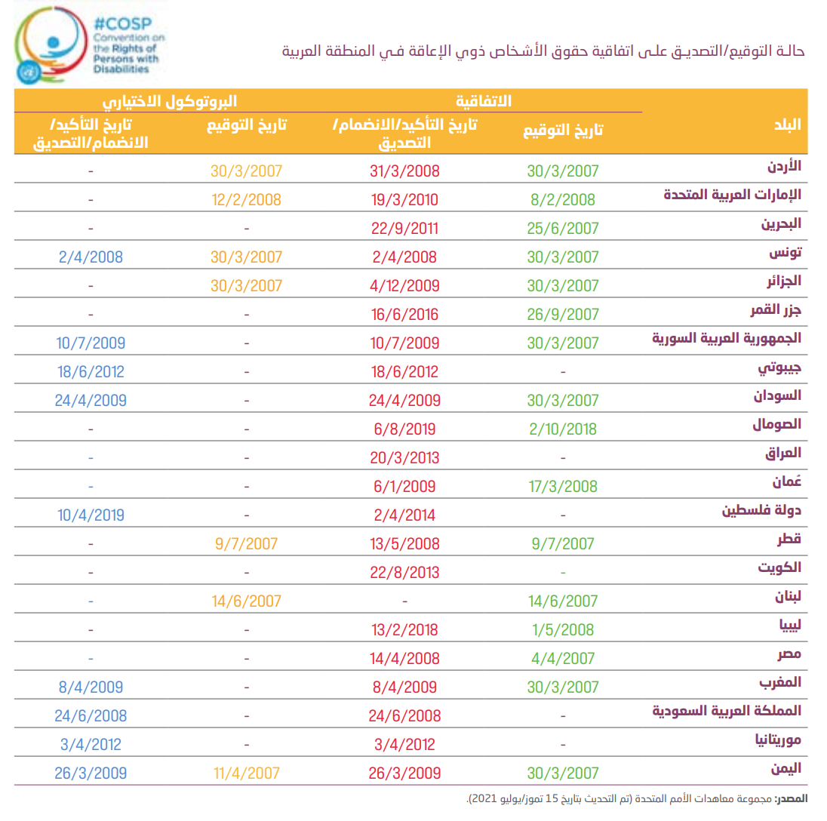

اتفاقية حقوق الأشخاص ذوي الإعاقة
هي معاهدة دولية لحقوق الإنسان تابعة للأمم المتحدة تهدف إلى حماية حقوق وكرامة الأشخاص ذوي الإعاقة، تم إقرارها عام 2006.
تضمن الاتفاقية كافة الحقوق المدنية والسياسية والاقتصادية والاجتماعية للأشخاص ذوي الإعاقة على قدم المساواة بغيرهم.
نجحت في الانتقال من المقاربة "الخيرية" إلى المقاربة "الحقوقية"
تم التوقيع أو التصديق على الاتفاقية من كافة الدول العربية.

Slide 4
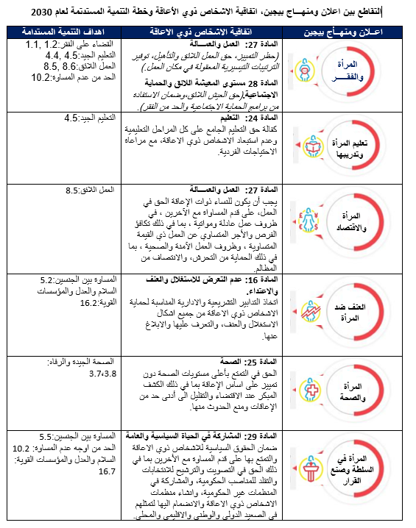
اتفاقية حقوق الاشخاص ذوي الاعاقة
المادة 6 : النساء ذوات الإعاقة
أقرت الدول الاطراف في الاتفاقية بان بأن النساء والفتيات ذوات الإعاقة يتعرضن لأشكال متعددة من التمييز، وانها ستتخذ:
التدابير اللازمة لضمان تمتــعهن تمتعا كاملا وعلى قدم المساواة بجميع حقوق الإنسان والحريات الأساسية.
التدابير الملائمة لكفالة التطور الكامل والتقدم والتمكين للمرأة، بغرض ضمان ممارستها حقوق الانسان والحريات الأساسية المبينة في هذه الاتفافقية والتمتع بها.

Slide 5
بعض الرسائل الرئيسية

Slide 6
اذكاء الوعي حول إعلان ومنهاج عمل بيجين وأهداف التنمية المستدامة واتفاقية حقوق الأشخاص ذوي الإعاقة
تمكين النساء ذوات الإعاقة من فهم حقوقهن وتأكيدها والحصول عليها.
كسر الحواجز المجتمعية وتحدي القوالب النمطية المرتبطة بالإعاقة.
تعزيز اعتماد وتنفيذ السياسات الشاملة للإعاقة. وهذا يشمل ضمان الوصول إلى البنية التحتية ، والتعليم الشامل ، وتكنولوجيات المعلومات والاتصالات التي يمكن الوصول إليها ، وتكافؤ فرص العمل.
يعمل الوعي كمحفز للتغيير ويشجع الحكومات والمنظمات والمجتمعات على إعطاء الأولوية لحقوق الإعاقة وإدماجها، ويسهم في ضمان المساءلة ورصد التقدم.
تمكين الأشخاص من المشاركة في عمليات صنع السياسات والقرارات، واذكاء الوعي عبر التعاون مع منظمات الأشخاص ذوي الإعاقة والمجتمع المدني

Slide 7
التقاطع بين إعلان ومنهاج عمل بيجين وأهداف التنمية المستدامة واتفاقية حقوق الأشخاص ذوي الإعاقة
تسمح التقاطعية بفهم أعمق للأسباب الجذرية للتمييز وعدم المساواة. تقر بأن النظم الاجتماعية والاقتصادية والسياسية مترابطة.
من خلال معالجة هذه الأشكال المتداخلة للتمييز ، يمكن للسياسات والإجراءات أن تستهدف الحواجز الهيكلية الأساسية وتسهم في التغيير التحويلي.
تسمح التقاطعية بتضخيم الأصوات والتجارب المتنوعة. وهي تدرك أن الأفراد يمتلكون هويات متعددة وأنه ينبغي تقدير وجهات نظرهم واحتياجاتهم والاستماع إليها.
تسهل أيضاً اتساق السياسات عبر المجالات المختلفة. وتشجع الحكومات وأصحاب المصلحة على مواءمة سياساتهم واستراتيجياتهم ومبادراتهم لمعالجة الأهداف والغايات المترابطة لإعلان ومنهاج عمل بكين وأهداف التنمية المستدامة واتفاقية حقوق الأشخاص ذوي الإعاقة.

Slide 8
إمكانية الوصول من خلال دمج مبادئ وأهداف إعلان ومنهاج عمل بكين وأهداف التنمية المستدامة واتفاقية حقوق الأشخاص ذوي الإعاقة في الخطط والسياسات الوطنية
إزالة الحواجز في البيئات العمرانية والرقمية لضمان إمكانية الوصول لكافة الحقوق والخدمات، وذلك عير تعزيز تطوير وتنفيذ السياسات والبرامج الشاملة التي تعالج حواجز الوصول.
الدعوة إلى دمج الأهداف والمؤشرات الخاصة بالإعاقة في مجالات الاهتمام الحاسمة المحددة في إعلان ومنهاج عمل بكين. وهذا يشمل مجالات مثل التعليم والرعاية الصحية والتوظيف والوصول إلى العدالة.
تشجيع المشاركة النشطة لمنظمات الأشخاص ذوي الإعاقة وأصحاب المصلحة الآخرين في تطبيق ورصد تنفيذ إعلان ومنهاج عمل بكين ، وضمان إدراج وجهات نظرهم وخبراتهم.

Slide 9
استفسارات أو أسئلة
شكراً
فتحية عبدالفاضل قدورة
abdelfadil@un.org

